Slide 1

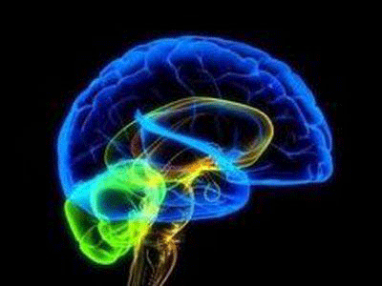

Деменция: современное состояние проблемы
Доцент кафедры неврологии, психиатрии, мануальной медицины и медицинской реабилитации ИНМФО ВолгГМУ к.м.н. Ростовщиков В.В.

Slide 2

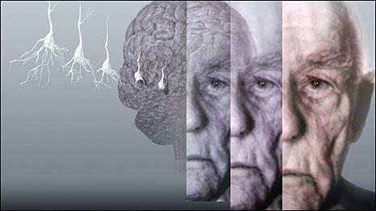
ОПРЕДЕЛЕНИЕ ДЕМЕНЦИИ ПО МКБ–10
Деменция является синдромом, обусловленным заболеванием мозга, как правило, хронического или прогрессирующего характера, при котором имеются нарушения ряда высших корковых функций, включая память, мышление, ориентировку, понимание, счёт, способность к обучению, язык и суждения. Сознание не изменено. Как правило, имеются нарушения эмоционального контроля, социального поведения или мотиваций.

Slide 3
Критерии деменции по МКБ-10
Нарушения памяти
- Нарушение способности к запоминанию нового материала
- Затруднение воспроизведения ранее усвоенной информации
Нарушение других когнитивных функций
- нарушение способности к суждениям
- нарушение мышления
- нарушение переработки информации
Результаты нейропсихологических тестов
Эмоциональные и мотивационные нарушения
Исходный более высокий уровень когнитивных способностей
Длительность симптомов не менее 6 месяцев
Хроническое прогрессирующее течение
Сознание сохранено

Slide 4
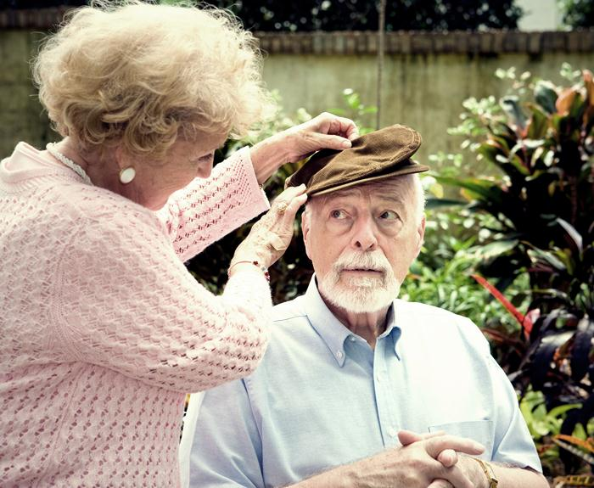
Основным диагностическим требованием являются данные, свидетельствующие о снижении как памяти, так и мышления, в такой степени, что это приводит к нарушению индивидуальной повседневной жизнедеятельности.

Slide 5

Возрастные изменения когнитивных функций при физиологическом старении
(дегенеративная +сосудистая)
- уменьшение быстроты реакции;
  трудности концентрации внимания;
  снижение способности к обучению;
  сложности в изменении программы действий.

Slide 6
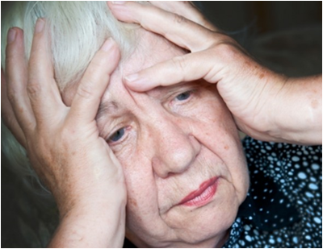
Нарушение памяти и старость – не одно и то же.
(дегенеративная +сосудистая)
Легкая забывчивость при старении сама по себе не повод для тревоги
Но: интеллектуальные способности и социальная адаптация должны быть достаточными для полноценной повседневной активности

Slide 7

СОЦИАЛЬНО-ЭКОНОМИЧЕСКИЕ АСПЕКТЫ
ДЕМЕНЦИЙ [Waldemar et al., 2007]
(дегенеративная +сосудистая)
по меньшей мере, 5 миллионов больных в Европе.
вторая по значимости среди заболеваний головного мозга причина инвалидизации у взрослых
общие затраты, связанные с деменцией, в европейских странах – по меньшей мере, 55 миллиардов евро в год (не включая непрямые затраты, а также затраты, связанные с больными деменцией молодого возраста)

Slide 8
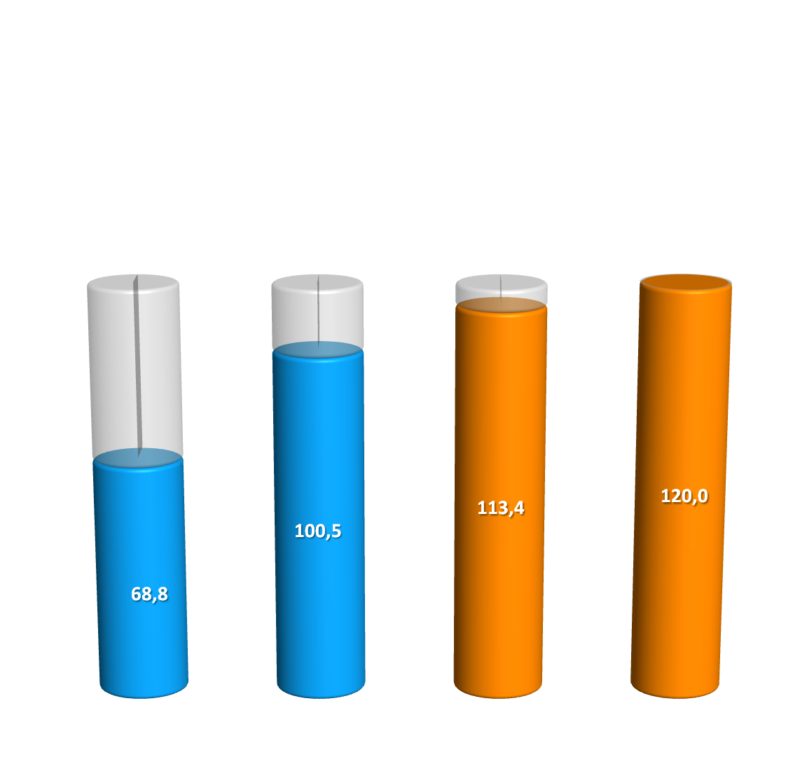
Социально-экономические аспекты деменций
Часы затрачиваемые на уход за больным
с деменцией (в месяц)
Легкая
Легкая-Умеренная
Умеренная
Тяжелая
Hux et al. CMAJ, 1998.
(дегенеративная +сосудистая)

Slide 9
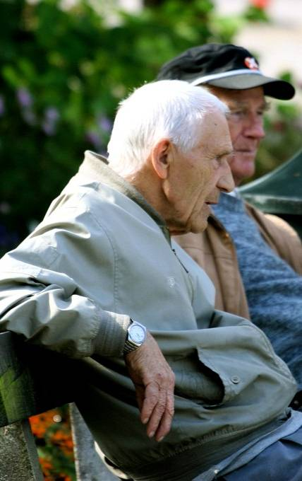

20
Деменция диагностируется у каждого -го пожилого человека
Более всего распространены деменция альцгеймеровского типа, сосудистая деменция и их сочетания
Смешанная деменция
50%
20%
80%
50%
Сосудистая деменция
Деменция альцгейме- ровского типа
Левин О.С. ДИАГНОСТИКА И ЛЕЧЕНИЕ ДЕМЕНЦИИ
В КЛИНИЧЕСКОЙ ПРАКТИКЕ.M: МЕДпресс-информ, 2012. С.92

Slide 10
ЧАСТОТА ВСТРЕЧАЕМОСТИ
ДЕМЕНЦИИ
В РАЗЛИЧНЫХ ВОЗРАСТНЫХ ГРУППАХ
встречаемость (%)
65–69 70–74 75–79 80–84 85–89 90–94 95–99
Встречаемость %
65-69 70-74 75-79 80-84 85-89 90-94 95-99

Slide 11
Схематическая классификация деменции
Деменция
Первичные формы
деменции
(90%)
Вторичные формы
деменции
(10%)
Дегенеративная
(50%)
Сосудистая
(15 – 30%)
Смешанная
(15 – 25%)
(дегенеративная +сосудистая)

Slide 12

Возможные причины вторичной деменции
(дегенеративная +сосудистая)
Последствия ЧМТ
Алкоголизм
Метаболические нарушения и гиповитаминоз
Нормотензивная гидроцефалия
Опухоли головного мозга
Демиелинизирующие заболевания
Инфекционные заболевания головного мозга
(сифилис, СПИД, болезнь Крейтцфельда-Якоба, энцефалиты различного генеза)
Наркомания

Slide 13
Стадии деменции
(дегенеративная +сосудистая)
Легкая стадия:
Раздражительность или депрессия
Умеренное снижение памяти, мешающее в жизни
Сложно ориентироваться в малознакомой местности
Нарушается способность говорить связными предложениями
Сложно планировать свои действия

Slide 14
Стадии деменции
(дегенеративная +сосудистая)
Умеренная стадия:
Утрата привычных бытовых навыков
Прогрессирующее ухудшение памяти
Нарушена ориентировка во времени и месте
Крайнее ограничение интересов
Нуждается в помощи при одевании, гигиенических процедурах
Склонность подбирать вещи

Slide 15
Стадии деменции
(дегенеративная +сосудистая)
Тяжелая стадия:
Дезориентация в пространстве, вплоть до того, что помощь требуется даже при передвижении на несколько метров
Неспособность узнавать даже близких и родных
Утрата способности понимать и использовать устную речь
Полная зависимость от ухода

Slide 16
Динамика когнитивных нарушений
Жизненные функции организма


Самостоятельное питание
Кратковременная память
лёгкая
лёгкая
умеренная
умеренная
тяжелая
тяжелая
Личная гигиена

Прием лекарств
↓

Домашние дела
Управление автомобилем

❖

Общественный транспорт
Бытовые приборы
Левин О.С. ДИАГНОСТИКА И ЛЕЧЕНИЕ ДЕМЕНЦИИ
В КЛИНИЧЕСКОЙ ПРАКТИКИ.M: МЕДпресс-информ, 2012. С.26
Общественные места

Slide 17
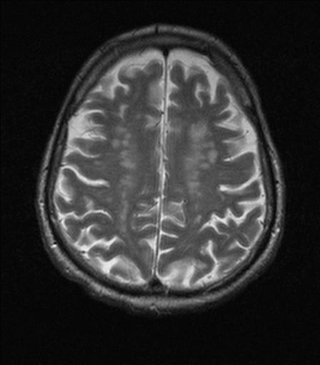
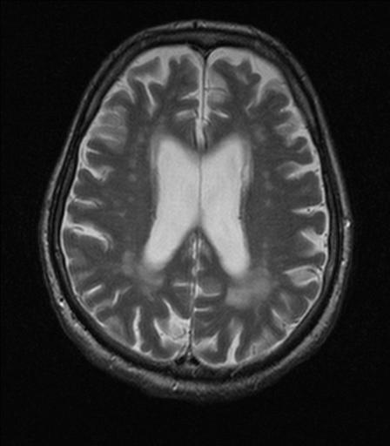


Диагностика деменции
Нейровизуализация
Симптоматика
жалобы
тесты
МРТ – снимки

Slide 18
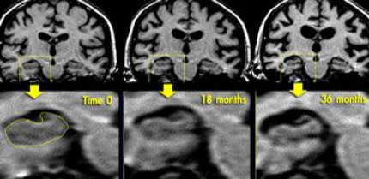
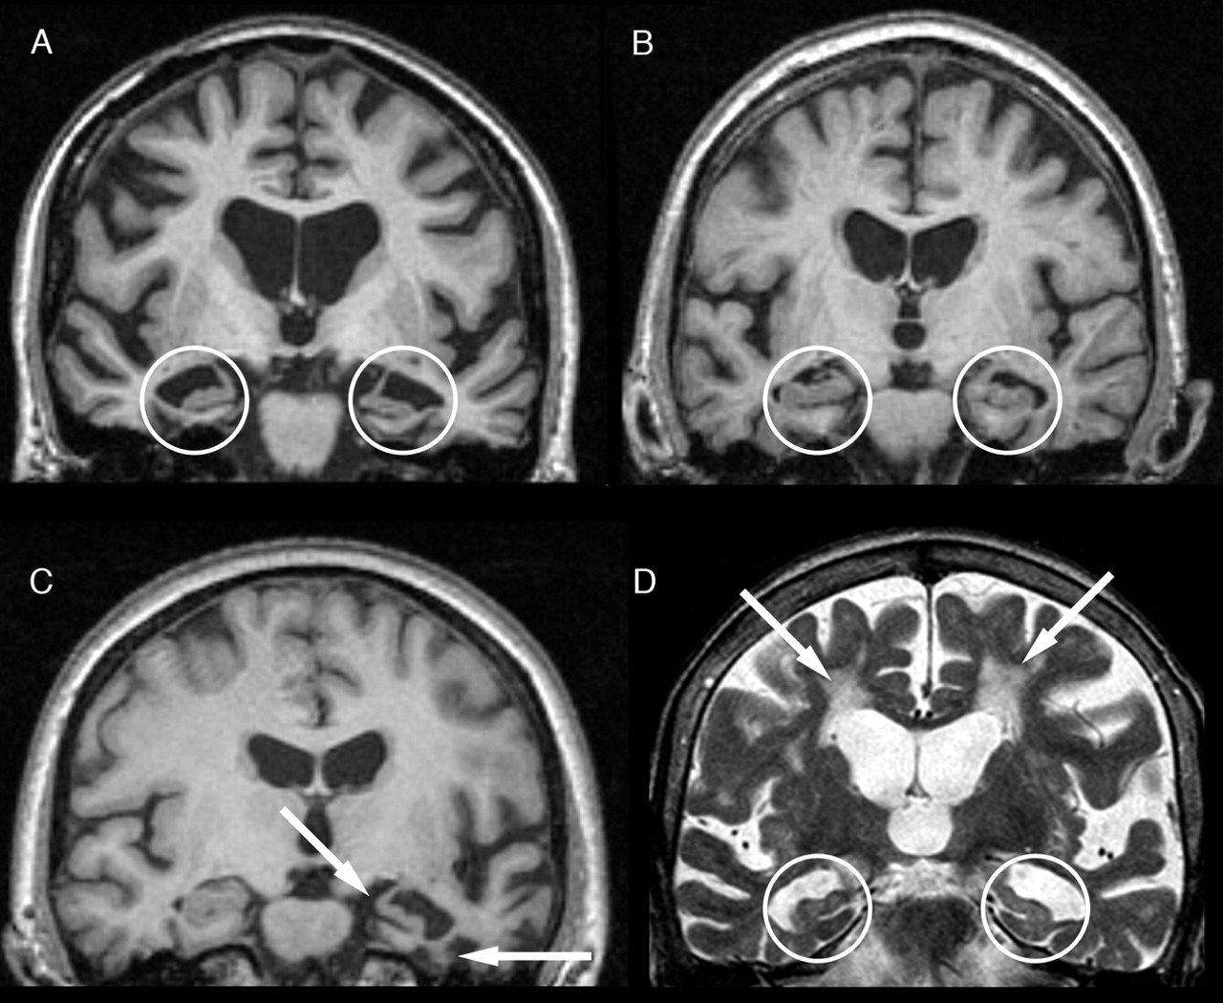
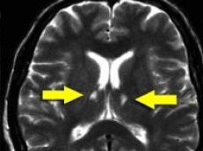
Развитие атрофии гиппокампа при деменции альцгеймеровского типа
0 мес.
18 мес.
36
мес.
Патогенез → органическое поражение головного мозга
Происходит атрофия медиальных отделов височной доли (гиппокампа и миндалины)
Смешанная
Деменция альцгеймеровского типа
Использовался режим Т1
Сочетание признаков нейро–дегенеративного процесса и сосудистого поражения.
Сосудистая
Образование сосудистых очагов в разных отделах головного мозга, преимущественно в белом веществе
Использовался режим Т2
Использовался режим Т2

Slide 19

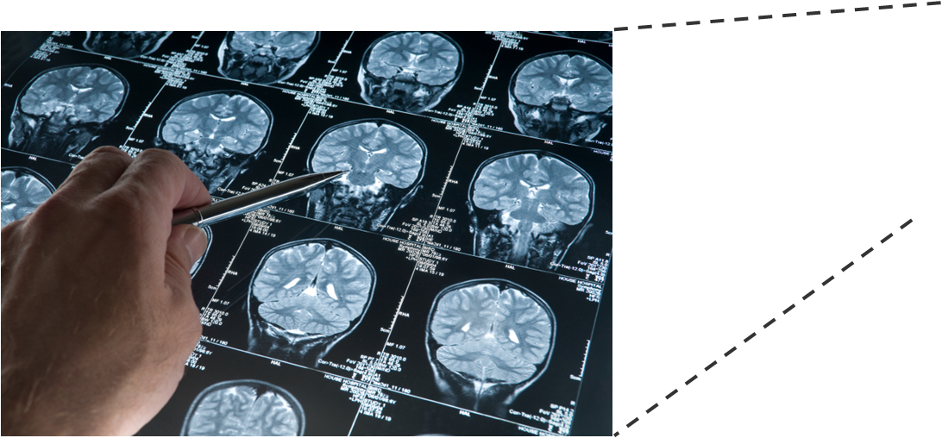
Нейровизуализация
Методы нейровизуализации позволяют выявить проявления
не только сосудистого,
но и нейродегенеративного
характера.
Важно правильно интерпретировать
результаты
МРТ-диагностики
(дегенеративная +сосудистая)

Slide 20

Общие меры при лечении деменции
(дегенеративная +сосудистая)
Информирование семьи о сути заболевания и прогнозе;
Своевременное оформление группы инвалидности и опекунства;
Создание комфортной, безопасной, максимально упрощенной среды вокруг пациента;
Поддержание четкого режима дня больного;
Контроль приема лекарственных препаратов;
Максимальное ограничение приема препаратов, способных ухудшить когнитивные функции, в т.ч. психотропных средств;

Slide 21

Общие меры при лечении деменции
(дегенеративная +сосудистая)
Контроль питания, выполнения гигиенических мероприятий;
Максимально возможное поддержание социальных связей пациента;
Распознавание и адекватная терапия всех сопутствующих соматических заболеваний;
Максимальная психологическая, информационная, социальная и иная поддержка лиц,
осуществляющих уход за пациентом.

Slide 22
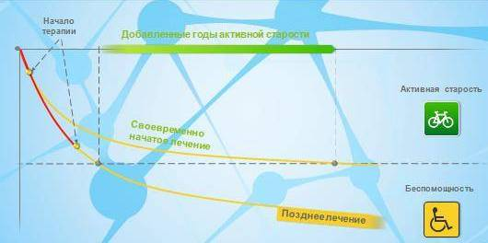
Чем раньше начать лечение — тем эффективней замедляется прогрессирование заболевания
Knopman D.S., DeKosky S.T., Cummings J.L., et al. Practice parameter:
diagnosis of dementia (an evidence-based review). Report of the Quality Standards
Subcommittee of the American Academy of Neurology. //Neurology. – 2001.
(дегенеративная +сосудистая)

Slide 23


СПАСИБО ЗА ВНИМАНИЕ!

